Slide 1
Paradossi «TAV»
Angelo Tartaglia

Slide 2
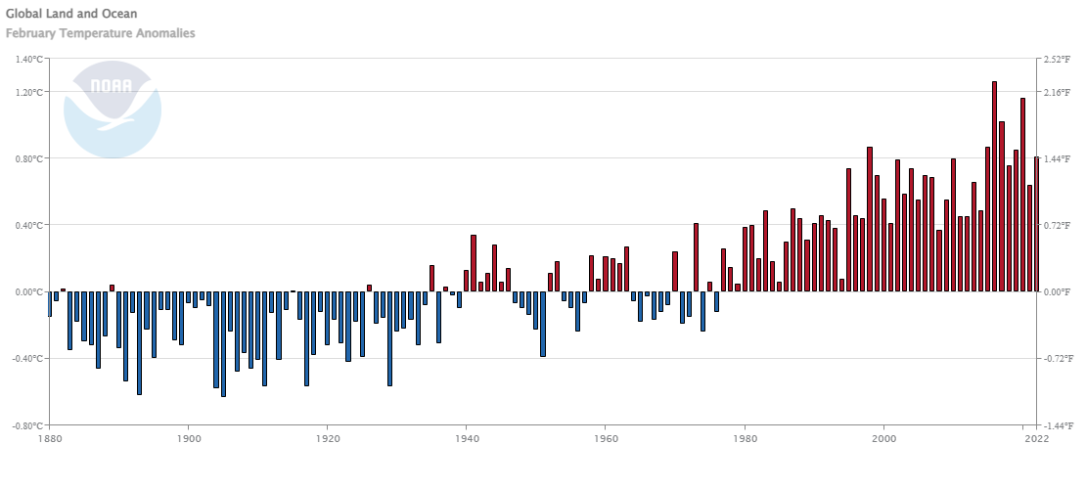
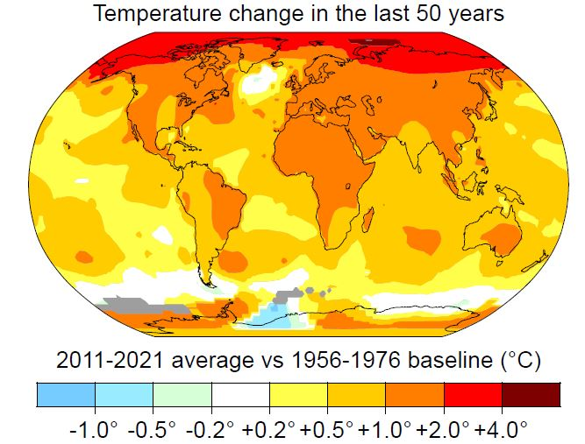
La temperatura sale (non è un’opinione)

Slide 3
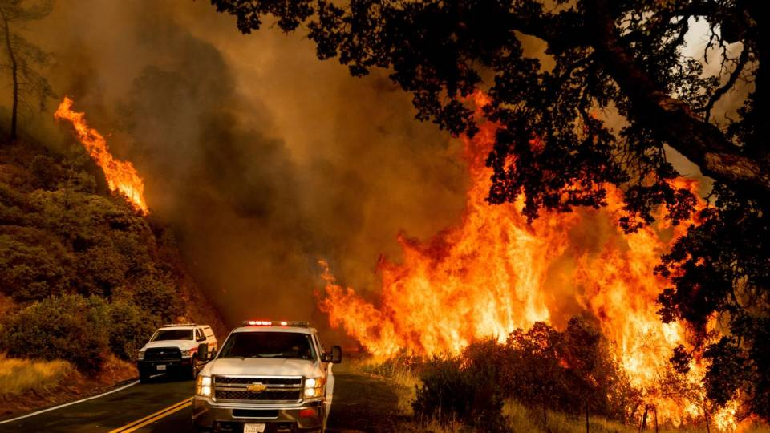
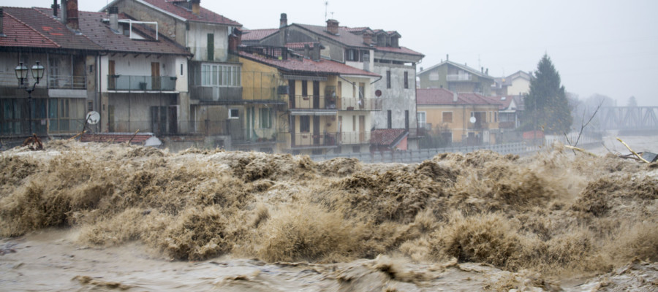
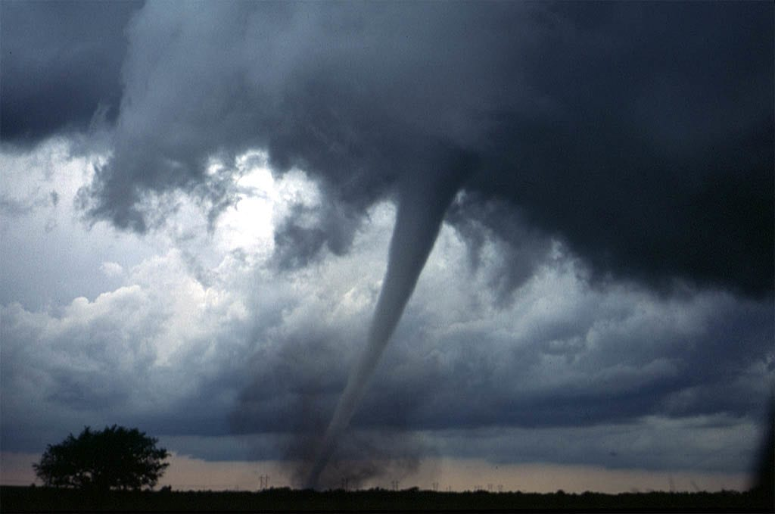
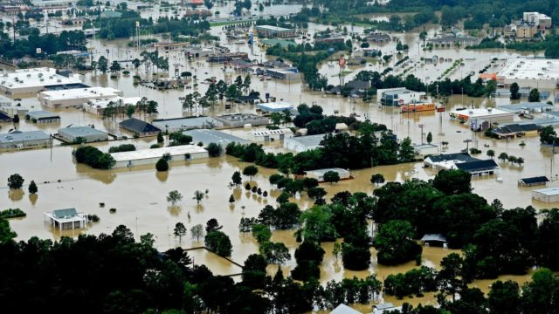
Conseguenze
Aumento della frequenza degli eventi estremi
Ondate di calore
Riduzione delle precipitazioni complessive (da noi)
Precipitazioni molto intense e concentrate
Inondazioni
Trombe d’aria

Slide 4
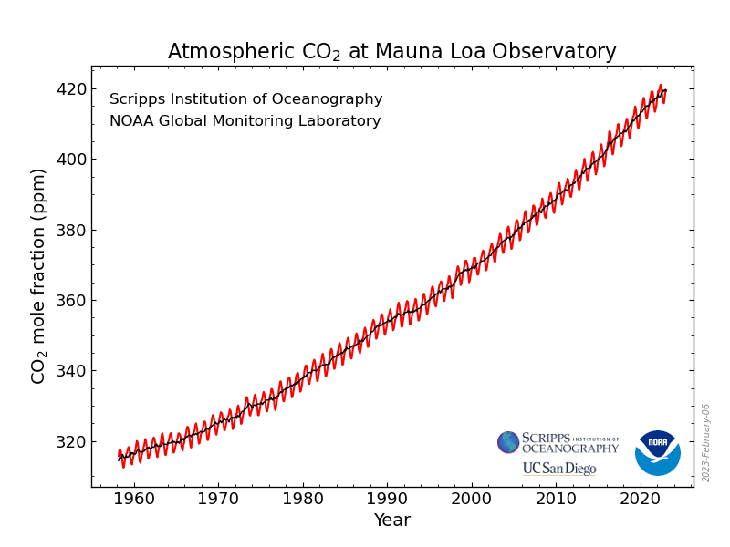
La CO₂ in atmosfera proprio non si accorge delle dichiarazioni «green» della politica, di confindustria, di TELT…

Slide 5
Obiettivi europei
Ridurre le emissioni che contribuiscono al cambiamento climatico (CO₂ e simili) del 55 % rispetto al livello del 1990 entro il 2030
Zero emissioni (anche mediante compensazione) entro il 2050

Slide 6
Corte dei conti europea: rapporto 10/2020
Secondo ECA, per la nuova linea:
I volumi di traffico (e i ricavi) sono sovrastimati e i costi sottostimati
I vantaggi ambientali sono un po’ troppo «ottimisti»

Slide 7
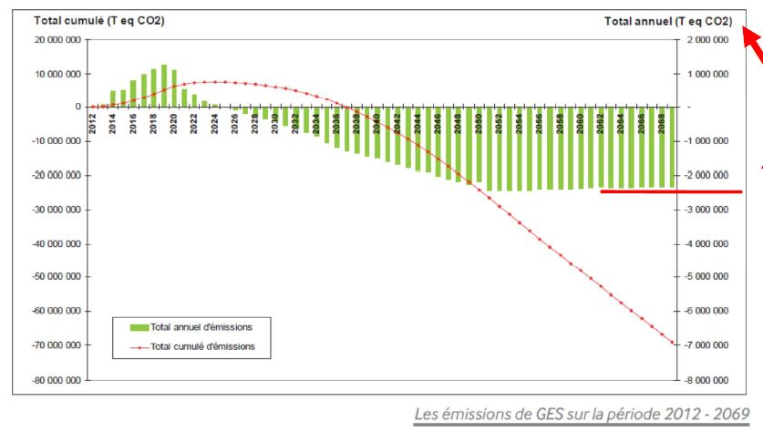
Bilancio della CO₂ (secondo TELT)
Tutta la nuova linea in funzione
Il 55% del traffico spostato sulla nuova linea
(Traffico globalmente in aumento di più del 6% l’anno)
2037
2012
2024
2030

Slide 8
Ma… il cantiere non potrà essere aperto prima del 2023
2047
2022
2030
2034

Slide 9
Ma…
la riduzione attesa per le emissioni di CO₂ è circa 7 volte più bassa di quella considerata da TELT
2066
2022
2030
2034
2050

Slide 10
Calcolo della CO2 che si potrebbe risparmiare (1)
Secondo un manuale ufficiale del Ministero francese della transizione ecologica e solidale, un articolato da 40 tonnellate emette circa
86 grammi di CO₂
per km percorso e per tonnellata trasportata.
Il carico medio dell’articolato citato è di circa 16,2 tonnellate (stessa fonte).
Ipotesi : il viaggio evitato grazie alla nuova linea è lungo
300 km

Slide 11
Calcolo della CO₂ che si potrebbe risparmiare (2)
La CO₂ che può essere risparmiata con un viaggio (un veicolo) in meno è :
0,086x16,2x300=417,96 kg di CO₂
[in realtà, bisogna tener conto del fatto che anche gli spostamenti in treno emettono CO₂]
Se il numero dei viaggi risparmiati è di 900.000 all’anno, le economie annue possibili sono
0,41796x900000=376.164 tonnellate
Molto meno dei 2,5 milioni di tonnellate dichiarate dai proponenti
La compensazione delle emissioni in eccesso in fase di costruzione richiede più di 25 annni (si va verso il 2057 e oltre)

Slide 12
• Per ottenere il risultato di TELT, è necessario ipotizzare che ogni viaggio risparmiato sia di 2000 km
• Che il traffico lungo l'itinerario (inclusa la Val di Susa e il Monte Bianco) sia 3 volte superiore a quello di oggi
• Che il riparto modale passi al 55% sulla rotaia (per 2000 km di percorso)

Slide 13
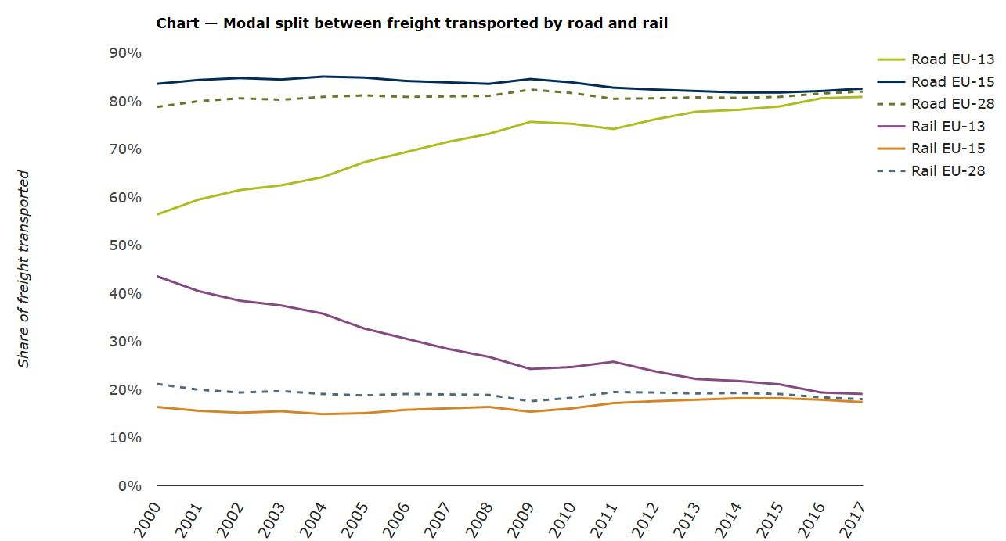
Ma… il riparto modale europeo è insensibile alle infrastrutture
Strada: 80%
Ferrovia: 20%
∼ costante

Slide 14
Parere autorevole
«… l’influenza dell’offerta infrastrutturale stradale e ferroviaria sulla domanda è inferiore al 3% fra lo scenario che prevede la realizzazione di tutti i valichi ipotizzati nelle Alpi ed il sostanziale status quo attuale.»
…..
«Altri obiettivi quali quelli di un riequilibrio modale significativo con una riduzione della componente stradale rispetto a quella su rotaia sono per lo meno velleitari ed illusori.»
….
«Discorsi sul cospicuo ripassaggio dalla strada alla ferrovia non sono seri, e contengono al loro interno un elemento illusorio.»
Mario Virano, 29/11/2001, intervento al convegno Infravia

Slide 15
Se il riparto modale si riduce alla metà …
2079
2022
2030
2034
2050

Slide 16
Traffico «Torino-Lione», incluso il Monte Bianco: realtà e «previsioni» (di TELT)
Tasso di crescita globale medio richiesto:
+6,7% anno

Slide 17
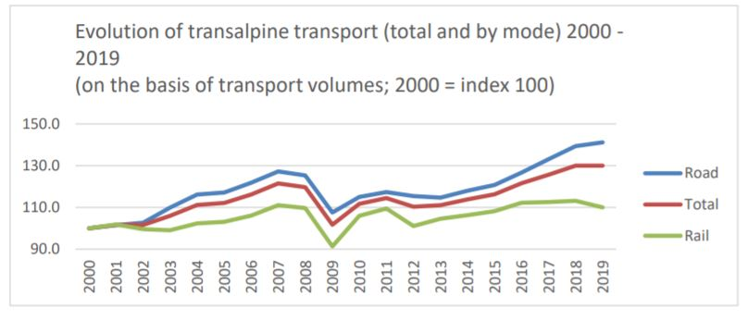
Ma… evoluzione del traffico sull’arco alpino
223,5 Mton
153,7 Mton
69,8 Mton
Crescita media globale: ∼+1,3% anno

Slide 18
Tasso di crescita 5 volte più basso …
Fine secolo
2022
2030
2034
2050

Slide 19
Le "previsioni" dei promotori al 2035
• Ferrovia 39,9 Mton/anno 55%
(10 volte il traffico de 2010)
• Strada (incluso Monte Bianco) 32,4Mton/anno 45%
(1,6 volte il traffico del 2010)
• totale 72,3 Mton/anno
(3 volte il traffico del 2010)
~ 800.000 camion più di oggi

Slide 20
Ma…
Sulla base degli accordi Italia-Francia, nel 2035 sarebbe attiva la soluzione «low cost» (tunnel di base più linea storica)
La portata della linea resterebbe quella di oggi: ∼ 20 Mton
Altri 19,9 Mton si riverserebbero sulla strada
∼ 2,1 milioni di camion in più di oggi sulla strada (contando anche il Monte Bianco)
Se il mondo fosse quello di TELT (emissioni crescenti)

Slide 21
Emissioni coi dati e i parametri di TELT
→ (se ci fosse tutta la linea) ∼ 1.900.000 tonnellate di CO₂/anno più di oggi
Col solo tunnel → ∼5.500.000 tonnellate di CO₂/anno più di oggi
Con la crescita dichiarata/auspicata del 2,3% all’anno, nel 2053, con tutta la linea in esercizio:
∼ 2.900.000 tonnellate di CO₂/anno più di oggi

Slide 22
Emissioni della strada se il traffico continua a crescere

Slide 23
Il caso emblematico del tunnel Torino-Lione
Un’alleanza multipartita di politici e di imprenditori lo vuole (Deus vult!).
Il traffico « atteso » per giustificare l'investimento dovrebbe essere oggi quattro volte superiore a quello misurato e nel 2035 dovrebbe essere 14 volte superiore?
… non importa …
Le emissioni di CO₂ in fase di costruzione saranno enormi (8 Mton in dieci anni), contraddicendo l'obiettivo europeo di una riduzione del 55% entro il 2030 ?
… non importa …
Il successivo risparmio di CO₂ prospettato dai promotori risulta da 7 a 14 volte quello calcolabile sulla base dei parametri europei, di modo che la compensazione delle emissioni in eccesso si sposta verso il 2080 ?
… non importa, l’opera è «green» lo stesso…

Slide 24
Dati manipolati?
Confrontando i risultati dei calcoli scientifici e i dati usati da TELT a qualcuno potrebbe venire il ragionevole dubbio che da qualche parte vi siano state manipolazioni intenzionali e che l’immagine «green» propagandata a mezzo stampa somigli tanto ad una truffa.
La NLTL ha tutte le caratteristiche di un crimine climatico che sarà pagato dai ragazzi che stanno oggi intorno a noi, così come sempre sulle loro spalle si scaricheranno i debiti contratti per la realizzazione.

